Slide 1
Введение в django
Django — веб-фреймвок для перфекционистов с
дедлайнами

Slide 2
django
Django (Джанго, ['dʒæŋɡoʊ]) — свободный фреймворк для веб-приложений на языке Python.
Проект поддерживается организацией Django Software Foundation.
Актуальная версия django 1.10.1
Проект был опубликован в 2005 г

Slide 3
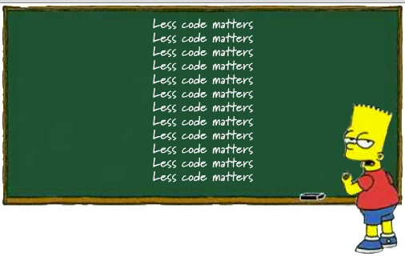
django
Один из основных принципов фреймворка —DRY (англ. Don't repeat yourself, Не Повторяйся!)

Slide 4






Где используется django?
Notes:
https://www.shuup.com/en/blog/25-of-the-most-popular-python-and-django-websites/

Slide 5
Преимущества
Встроенный ORM (sqlite, MySQL, PostgreSQL, Oracle и др.)
Шаблонная система
Удобная работа с формами
Система роутинга на регулярных выражениях
Кеширование, интернационализация
Система аутентификации и авторизации
Автоматически генерируемая админ-панель
Веб-сервер для разработки
Система промежуточных слоёв (Middleware) для построения дополнительных обработчиков запросов (например, кеширование, сжатие ответов

Slide 6
Структура проекта django
Проект состоит из:
приложений (applications);
шаблонов;
файла настроек проекта;
файла настройки URLs;
Каждое приложение может иметь такую же
структуру, содержать внутри себя другие
приложения, быть частью другого проекта.

Slide 7
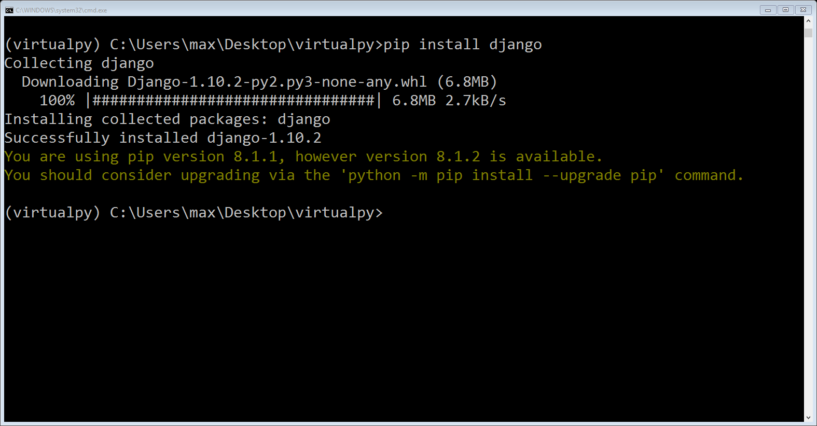
Установка django
В окне консоли:
> pip install django

Slide 8
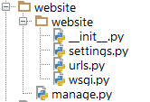
Создание проекта
Создание проекта:
> django-admin startproject website

Slide 9
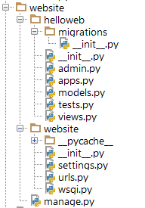
Создание приложения
Создание приложения:
> cd website
> python manage.py startapp helloweb
Notes:
http://www.ilnurgi1.ru/docs/django/cli.html

Slide 10
Структура django приложения
admin.py - настройка админки
apps.py - настройка приложения
models.py - модели приложения
tests.py - тесты приложения
urls.py - маршруты, роутинг урлов
views.py - представления
migrations - пакет с миграциями приложения

Slide 11
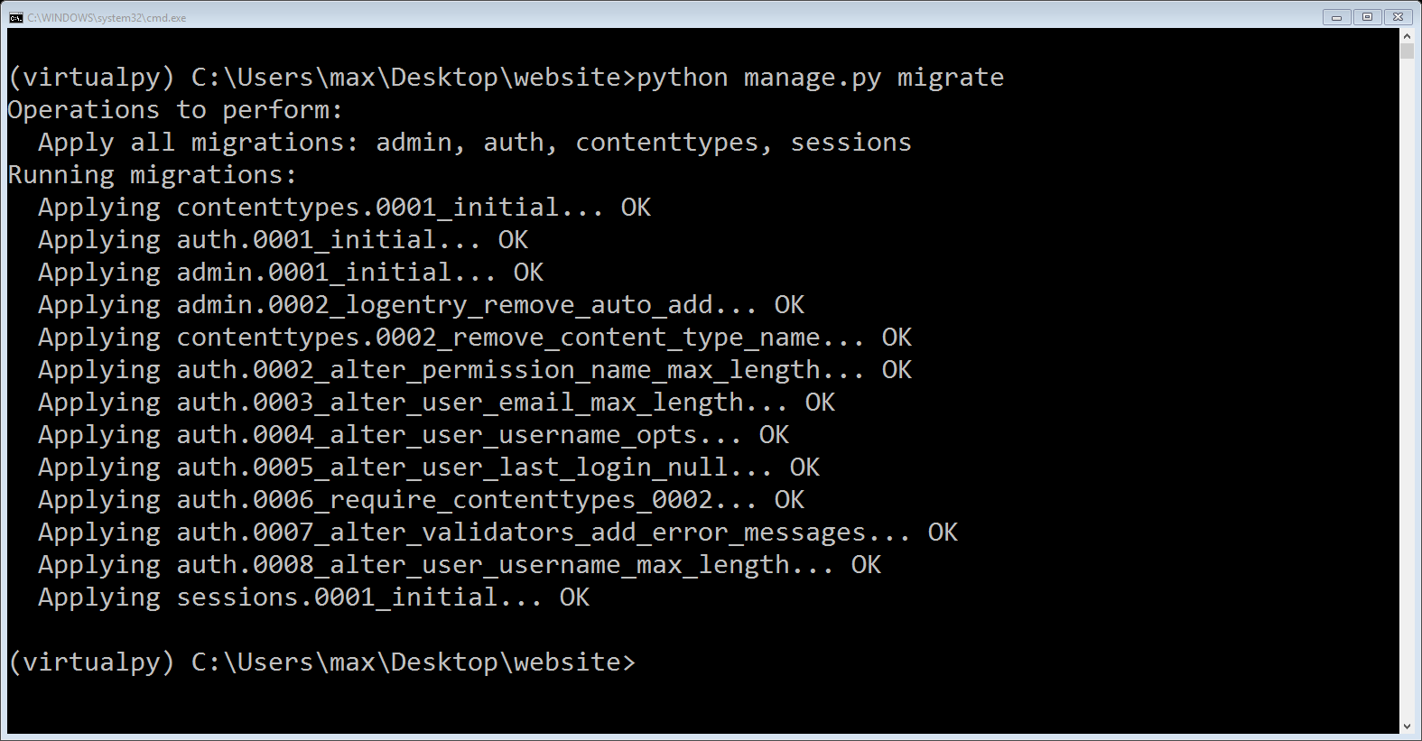
Миграция БД
Миграция БД:
> python manage.py migrate

Slide 12
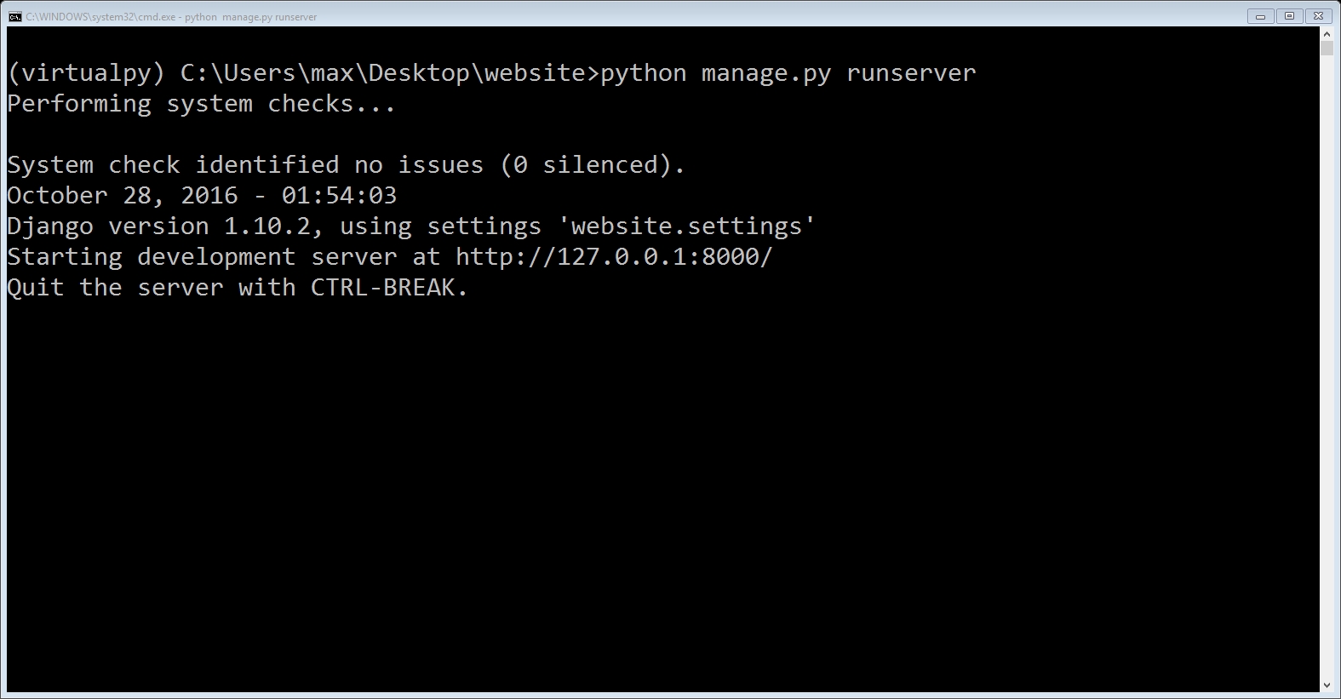
Запуск сервера
Запуск встроенного сервера:
> python manage.py runserver 8000

Slide 13
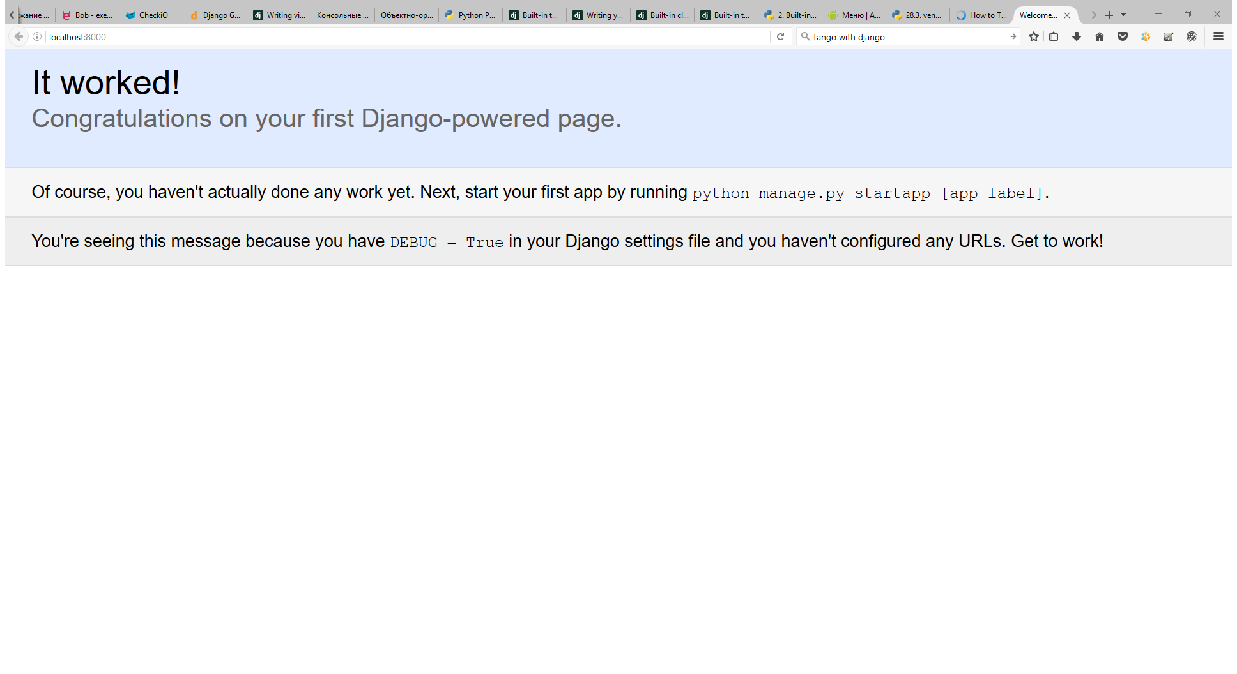
Тестирование сервера
Запуск браузера по адресу:
http://localhost:8000

Slide 14
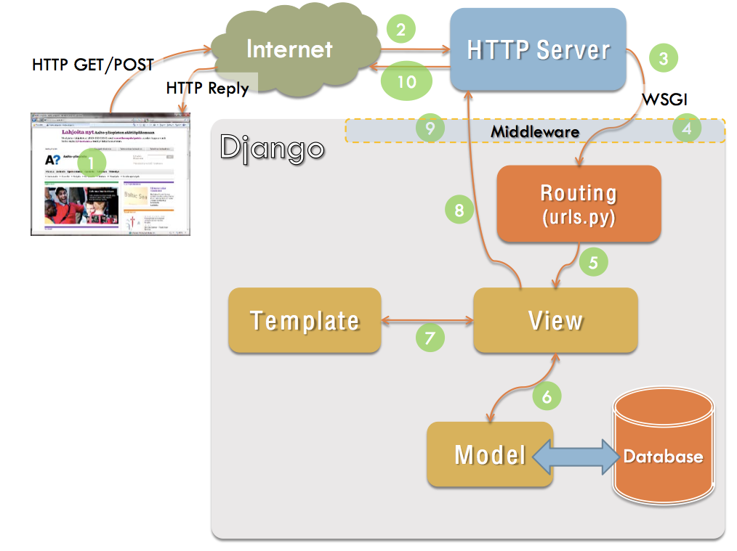
MVT

Slide 15
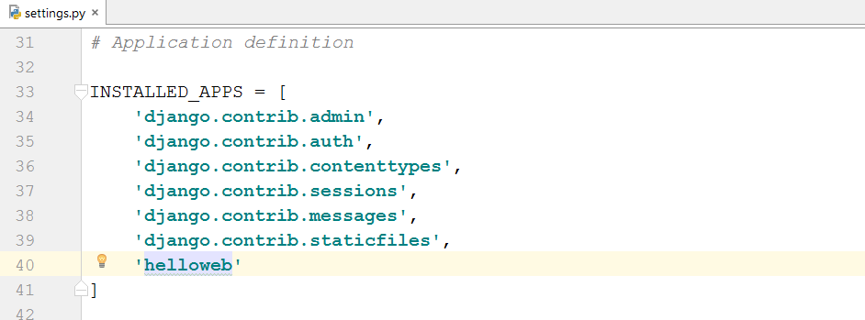
Настройки проекта
Отредактировать файл:
website/settings.py

Slide 16
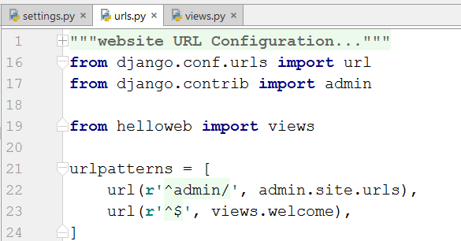
Маршрутизация
Отредактировать файл:
website/urls.py

Slide 17
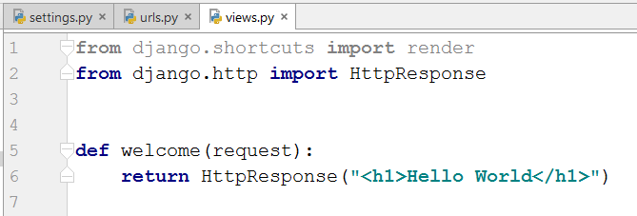
Представления
Отредактировать файл:
website/helloweb/views.py

Slide 18
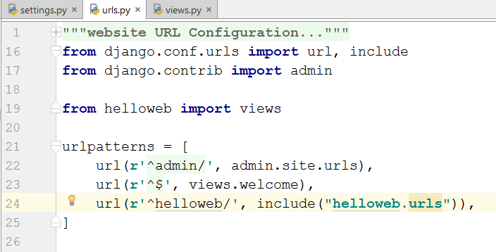
Маршрутизация приложения
Отредактировать файл:
website/urls.py

Slide 19
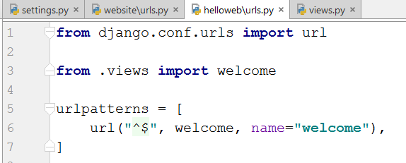
Маршрутизация приложения
Создать файл:
website/helloweb/urls.py

Slide 20
Модели
Пример модели:
from django.db import models
class Person(models.Model):
first_name = models.CharField(‘Имя’, max_length=32)
last_name = models.CharField(‘Фамилия’, max_length=64)
def __unicode__(self):
return self.first_name
class Meta:
verbose_name = ‘Человек’
verbose_name_plural = ‘Люди’

Slide 21
Возможности моделей
Набор типов полей:
char, text, email, xml, integer, date, file и др.
Отношения между моделями:
father = models.ForeignKey(Person)
friends = models.ManyToManyField(Person)
Наследование;
Мета-параметры;
Взаимодействие с ORM;
Валидация полей.

Slide 22
ORM в примерах
persons = Person.objects.all()
persons = Person.objects.filter(first_name__contains=‘ан’)
posts = Post.objects.filter(title__startswith=‘Как’)
.exclude(pub_date__gte=datetime.now())
# OFFSET 5 LIMIT 5
entries = Entry.objects.all().order_by(‘title’)[5:10]
# AND + OR
posts = Post.objects.get(Q(title__icontains=‘почему’),
Q(pub_date=date(2011, 7, 5)) | Q(pub_date=date(2011, 7, 6))

Slide 23
Работа с моделями
Создание объекта:
p = Person(first_name=“Иван”, last_name=“Иванов”).save()
Редактирование:
p.update(first_name=“Николай”)
Удаление:
p.delete()
Выборка связанных:
group.members.all()
group.album_set.all()

Slide 24
Шаблоны
Специальные теги
Наследование шаблонов
Блоки, переопределение блоков
Фильтры
Поддержка интернационализации
Поддержка базовых операторов (for, if)
Возможность создания собственных тегов и фильтров

Slide 25
Пример шаблона
base.html:
<html>
<head>
<title>{% block title %}My Site{% endblock %}</title>
</head>
<body>
{% block content %}{% endblock %}
</body>
</html>
page.html:
{% extends “base.html” %}
{% load i18n %}
{% block content %}
<p>{% trans “Содержимое блока” %}</p>
{% endblock %}

Slide 26
URLs
Пример urls.py:
urlpatterns = patterns(‘’,
(r’^admin/’, include(admin.site.urls)),
(r’^blog/$’, ‘blog.views.view_all_entries’),
(r’^blog/entry/(\d+)/$’, ‘blog.view.view_entry’)
)

Slide 27
Виды (views)
Обычно представляют собой функции, которые возвращают HttpResponse. В версии django 1.3 появилась возможность class-based views.
Пример view:
# в urls.py было:
# (r’^blog/entry/(\d+)/$’, ‘blog.view.view_entry’)
from django.http import Http404
from myproject.myapp.models import Entry
def view_entry(request, entry_id):
try:
entry = Entry.objects.get(id=entry_id)
except Entry.DoesNotExists:
raise Http404
return render_to_response(‘blog/entry.html’, {‘entry’: entry})

Slide 28
Формы в django
Создание формы:
class ContactForm(forms.Form):
subject = forms.CharField(max_length=32)
message = forms.TextField()
sender = forms.EmailField()
Форма из модели:
class EntryForm(ModelForm):
class Meta:
model = Entry
Работа с формой:
form = ContactForm(request.POST)
if form.is_valid():
…
Вывод формы в шаблоне:
{{ form }}
{{ form.as_table }}
{{ form.as_ul }}
{{ form.as_p }}

Slide 29
Аутентификация
request.user.is_authenticated()
logout(request)
@login_required
def my_view(request):
…
(r’^accounts/login/$’, ‘django.contrib.auto.views.login’)

Slide 30
Кеширование
Настройка кеша:
CACHE_BACKEND = ‘memcached://127.0.0.1:11211/’
Использование:
@cache_page(60*15)
def my_view(request):
…
@never_cache
{% load cache %}
{% cache 500 sidebar %}
…
{% endcache %}
cache.set(‘a’, 1)
cache.get(‘a’)
cache.delete(‘a’)

Slide 31
Дополнительные возможности
Сессии
Локализация
Пагинация (p = Paginator(objects, 10))
Sitemap
Генерация RSS
Поддержка JSON
И многое другое…

Slide 32
Конец
При подготовке презентации были использованы материалы:
http://docs.djangoproject.com
http://www.slideshare.net/Coagulant/django-3919346

